Slide 1
KCA2019 ☆여름방학특강☆
3차시 - 구조체, 공용체, 열거형
By. Peter J
// 건국대학교 컴퓨터공학과 진현욱 교수님, 최윤정 교수님, 김강일 교수님의 수업자료를 참고하였음을 밝힙니다.

Slide 2
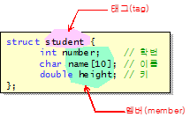
구조체 (struct)
서로 다른 자료형을 하나로 묶은 구조; 파생자료형
// 기본자료형: char, int, float, double 등
// 파생자료형: 배열, 열거형, 구조체, 공용체 등
정의 형식 (주의: 이건 변수가 아님!)
struct 구조체_태그_이름 {
자료형 멤버_이름;
자료형 멤버_이름;
….
};

Slide 3
구조체 정의의 예
// x값과 y값으로 이루어지는 화면의 좌표
struct point {
int x; // x 좌표
int y; // y 좌표
};
// 사각형
struct rect {
int x;
int y;
int width;
int height;
};
// 날짜
struct date {
int month;
int day;
int year;
};
// 복소수
struct complex {
double real; // 실수부
double imag; // 허수부
};
// 직원
struct employee {
char name[20]; // 이름
int age; // 나이
int gender; // 성별
int salary; // 월급
};

Slide 4
구조체 변수 선언
구조체 정의와 구조체 변수 선언은 다르다!
'.'을 이용하여 구조체 멤버에 접근
struct student {
int number;
char name[10];
double height;
};
struct student s1 = { 24, "Kim", 178.9 };
s1.number = 26; // 정수 멤버
strcpy(s1.name, "Kim"); // 문자열 멤버
s1.height = 183.2; // 실수 멤버

Slide 5
예제 - 학생 정보 대입
#include <stdio.h>
#include <stdlib.h>
struct student {
int number;
char name[10];
double height;
};
int main(void) {
struct student s;
s.number = 20070001;
strcpy(s.name,"홍길동");
s.height = 180.2;
printf("학번: %d\n", s.number);
printf("이름: %s\n", s.name);
printf("신장: %f\n", s.height);
return 0;
}
[ 학습 목표 ]
구조체를 사용할 수 있다.
구조체 변수에서 ‘.’을 이용하여 멤버에 접근할 수 있다.
구조체 변수의 멤버를 설정할 수 있다.

Slide 6
예제 - 학생 정보 입력
#include <stdio.h>
struct student {
int number;
char name[10];
double height;
};
int main(void) {
struct student s;
printf("학번을 입력하시오: ");
scanf("%d", &s.number);
printf("이름을 입력하시오: ");
scanf("%s", s.name);
printf("신장을 입력하시오(실수): ");
scanf("%lf", &s.height);
printf("학번: %d\n", s.number);
printf("이름: %s\n", s.name);
printf("신장: %f\n", s.height);
return 0;
}
[ 학습 목표 ]
구조체 변수의 멤버에 표준입력으로 입력 받은 값을 저장할 수 있다.
// stdin(표준입력): 별도의 조작이 없었다면
// keyboard 입력에 해당한다.
// 여담으로 stdout(표준출력): default는 모니터
// stderr(표준에러): 비정상 종료 시 출력

Slide 7
예제 - 구조체 배열 입력
#include <stdio.h>
#define SIZE 3
struct student {
int number;
char name[20];
double height;
};
int main(void) {
struct student list[SIZE];
int i;
for(i = 0; i < SIZE; i++) {
printf("학번을 입력하시오: ");
scanf("%d", &list[i].number);
printf("이름을 입력하시오: ");
scanf("%s", list[i].name);
printf("신장을 입력하시오(실수): ");
scanf("%lf", &list[i].height);
}
for(i = 0; i< SIZE; i++)
printf("학번: %d, 이름: %s, 신장: %f\n", list[i].number, list[i].name, list[i].height);
return 0;
}
[ 학습 목표 ]
struct변수를 원소로 하는 배열을 만들 수 있다.

Slide 8
구조체 변수의 대입과 비교
구조체 변수끼리의 대입과 비교 불가
각각의 구조체 멤버끼리 대입/비교 해야 한다!
구조체 변수 대입 시 값이 아닌 주소 대입
구조체 변수 비교 시 값이 같아도 주소가 달라 다르다고 취급

Slide 9
구조체를 멤버로 갖는 구조체
ex...
struct date { // 구조체 선언
int year;
int month;
int day;
};
struct student { // 구조체 선언
int number;
char name[10];
struct date dob; // 구조체 안에 구조체 포함
double height;
};
struct student s1; // 구조체 변수 선언

Slide 10

예제 - 구조체를 멤버로 갖는 구조체
struct point {
int x;
int y;
};
struct rect {
struct point p1;
struct point p2;
};
int main(void) {
struct rect r;
int w, h, area, peri;
printf("왼쪽 상단의 좌표를 입력하시오: ");
scanf("%d %d", &r.p1.x, &r.p1.y);
printf("오른쪽 하단의 좌표를 입력하시오: ");
scanf("%d %d", &r.p2.x, &r.p2.y);
w = r.p1.x - r.p2.x;
h = r.p1.y - r.p2.y;
area = w * h;
peri = 2 * w + 2 * h;
printf("면적은 %d이고 둘레는 %d입니다.\n", area, peri);
return 0;
}
[ 학습 목표 ]
구조체를 멤버로 갖는 구조체를 만들 수 있다.
‘struct 구조체이름’도 하나의 자료형임을 인지한다.

Slide 11
구조체와 포인터
구조체도 memory에 저장된 변수이기에 포인터 사용 가능
구조체 변수에서 구조체 멤버 접근할 땐 변수.멤버
구조체 포인터에서 구조체 멤버 접근할 땐 포인터->멤버

Slide 12
예제 - 포인터를 이용한 구조체 참조
#include <stdio.h>
struct student {
int number;
char name[20];
double height;
};
int main(void) {
struct student s = { 20070001, "홍길동", 180.2 };
struct student *p;
p = &s;
printf("학번=%d 이름=%s 키=%f \n", s.number,
s.name, s.height);
printf("학번=%d 이름=%s 키=%f \n",
(*p).number,(*p).name,(*p).height);
printf("학번=%d 이름=%s 키=%f \n", p->number, p
->name, p->height);
return 0;
}
[ 학습 목표 ]
구조체 포인터를 사용할 수 있다.
구조체 포인터에서 ‘->’를 이용하여 멤버에 접근할 수 있다.

Slide 13
예제 - 포인터를 멤버로 가지는 구조체
struct date {
int month;
int day;
int year;
};
struct student {
int number;
char name[20];
double height;
struct date *dob;
};
int main(void) {
struct date d = { 3, 20, 1980 };
struct student s = { 20070001, "Kim", 180.2 };
s.dob = &d;
printf("학번: %d\n", s.number);
printf("이름: %s\n", s.name);
printf("신장: %f\n", s.height);
printf("생년월일: %d년 %d월 %d일\n", s.dob
->year, s.dob->month, s.dob->day);
return 0;
}
[ 학습 목표 ]
구조체 포인터를 멤버로 갖는
구조체를 사용할 수 있다.
// 구조체 포인터를 멤버로 갖는 구조체는
// C로 구현한 자료구조에서 거의 항상 사용되며
// 대부분의 프로그램 구현에 이용되므로
// 잘 익혀 두도록 하자.

Slide 14
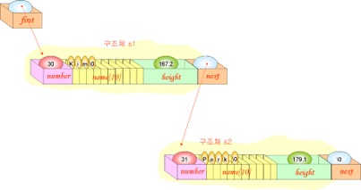
예제 - 자기참조구조체
struct student {
int number;
char name[10];
double height;
struct student *next;
};
int main(void) {
struct student s1 = { 30, "Kim", 167.2, NULL };
struct student s2 = { 31, "Park", 179.1, NULL };
struct student *first = NULL;
struct student *current = NULL;
first = &s1;
s1.next = &s2;
s2.next = NULL;
current = first;
while( current != NULL ) {
printf("학생의 번호=%d 이름=%s, 키=%f\n", current->number,
current->name, current->height);
current = current->next;
}
}
[ 학습 목표 ]
자기 자신과 같은 자료형을 가진
구조체 포인터를 멤버로 갖는
구조체를 구현할 수 있다.

Slide 15
구조체와 함수
구조체를 함수의 인자로 전달하는 경우
구조체의 복사본 전달
구조체 크기가 클수록 그만큼 시간과 메모리 소요
구조체 포인터를 함수의 인자로 전달하는 경우
보다 빠르고 메모리 공간이 절약된다

Slide 16
typedef
새로운 자료형을 정의
기존에 있는 자료형에 대한 이름 재정의
사용하기 편한 이름으로 줄이거나
길어지더라도 의미 있는 이름으로 변환
typedef 기존이름 새이름;

Slide 17
예제 - 좌표 계산
#include <stdio.h>
typedef struct point {
int x;
int y;
} POINT;
POINT translate(POINT p, POINT delta);
int main(void) {
POINT p = { 2, 3 };
POINT delta = { 10, 10 };
POINT result;
result = translate(p, delta);
printf("새로운 점의 좌표는(%d, %d)입니다.\n", result.x, result.y);
return 0;
}
POINT translate(POINT p, POINT delta) {
POINT new_p;
new_p.x = p.x + delta.x;
new_p.y = p.y + delta.y;
return new_p;
}
[ 학습 목표 ]
typedef를 이용하여 자료형의 이름을 새로 지정할 수 있다.
구조체를 비롯하여 두 단어 이상으로 이루어진 자료형을 한 단어로 이루어진 자료형으로 만들 수 있다.

Slide 18
QUIZ: 구현해보자☆
2차원 좌표 공간에서 하나의 점을 나타내는 구조체 Point를 정의하라. typedef도 사용하여 구조체 Point를 하나의 타입으로 정의한다.
(1)에서 정의한 구조체의 변수인 p1과 p2를 정의하라.
p1과 p2를 각각 (1, 2)와 (9, 8)로 초기화하라.
점을 나타내는 두 개의 구조체 변수를 받아서 점 사이의 거리를 계산하는 함수 get_distance( Point p1, Point p2 )를 작성하라.
<C언어로 쉽게 풀어 쓴 자료구조 개정판 (생능출판사)> 3.4 구조체 P.86 Quiz

Slide 19
공용체 (union)
같은 메모리 영역을 여러 개의 변수가 공유
선언 및 사용 방법은 구조체와 비슷
같은 공간을 공유하기에 각각의 멤버들의 시작 주소가 동일
같은 값을 쉽게 다른 표현 방식으로 볼 수 있다

Slide 20
예제 - IP 주소
[ 학습 목표 ]
공용체의 개념을 이해할 수 있다.
공용체를 이용하여 같은 값을 서로 다른 형식으로 읽을 수 있다.
#include <stdio.h>
union ip_address {
unsigned long laddr;
unsigned char saddr[4];
};
int main(void) {
union ip_address addr;
addr.saddr[0] = 1;
addr.saddr[1] = 0;
addr.saddr[2] = 0;
addr.saddr[3] = 127;
printf("%x\n", addr.laddr);
return 0;
}

Slide 21
열거형 (enum)
변수가 가질 수 있는 값들을 미리 열거해놓은 자료형
enum 태그_이름 { 값1, 값2, … }
첫번째 값부터 0, 1, 2, …으로 취급되며 사용자가 직접 값을 지정해줄 경우 그것과 그 이후의 값에 대해서는 사용자가 지정한 값에서부터 1씩 증가한다.

Slide 22
열겨형의 예
enum days { SUN, MON, TUE, WED, THU, FRI, SAT };
enum colors { white, red, blue, green, black };
enum boolean { 0, 1 };
enum months { JAN, FEB, MAR, APR, MAY, JUN, JUL, AUG, SEP, OCT, NOV, DEC };
enum major { COMMUNICATION, COMPUTER, ELECTRIC, ELECTRONICS };
enum component { MAIN_BOARD, CPU, GRAPHIC_CARD, DISK, MEMORY };
enum levels { low = 1, medium, high };
enum CarOptions
{
SunRoof = 0x01,
Spoiler = 0x02,
FogLights = 0x04,
TintedWindows = 0x08,
}

Slide 23
예제 - 요일 열거
#include <stdio.h>
enum days { MON, TUE, WED, THU, FRI, SAT, SUN };
char *days_name[] = { "monday", "tuesday", "wednesday",
"thursday", "friday", "saturday","sunday" };
int main(void) {
enum days d;
for(d=MON; d<=SUN; d++) {
printf("%d번째 요일의 이름은 %s
입니다\n", d, days_name[d]);
}
}
[ 학습 목표 ]
열거형의 개념을 이해할 수 있다.
열거형을 이용하여 변수가 가질 수 있는 값에 제한을 두고 사용할 수 있다.

Slide 24
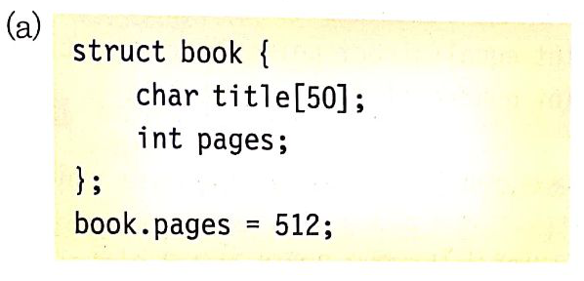
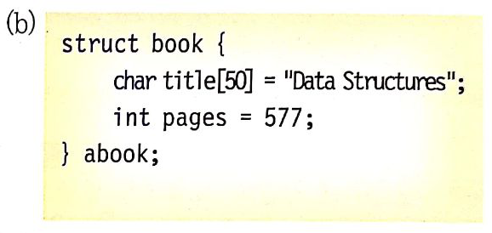
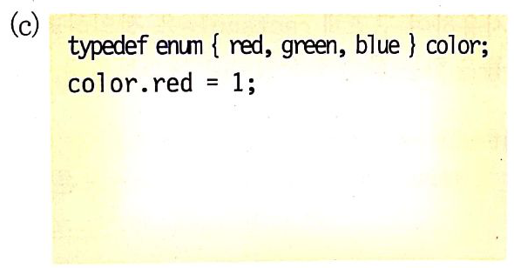
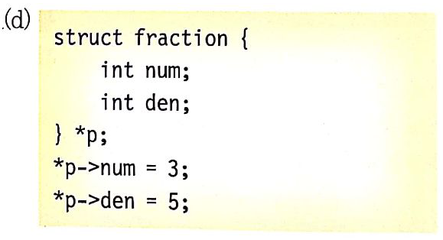
Exercise: 오류 찾기
다음 코드가 오류를 가지고 있는지 먼저 분석하고 오류가 있다면 어떤 오류인지를 설명하라.
오류가 있다!
구조체는 정의하였으나
구조체 변수를 선언하지 않고
구조체를 사용하고자 한다.
(b) 오류가 없다.
(c) 오류가 있다!
열거형의 값은 상수인데
상수 값에 어떤 값을
대입하고자 한다.
(d) 오류가 없다.
<쉽게 풀어 쓴 C언어 Express 개정판 (생능출판사)> 13장 구조체 P.559 Exercise #10

Slide 25
HW: 즐거운 숙제^∀^
데이터베이스의 기능을 하는 간단한 프로그램을 작성하여 보자. 이 프로그램은 mp3와 같은 음악 파일을 관리한다. 사용자는 음악 파일을 추가, 삭제, 출력할 수 있으며 제목을 가지고 특정 곡을 탐색할 수 있다. 사용자 인터페이스는 다음과 같다.
===============
추가
출력
검색
종료
=============
메뉴를 선택하시오: 1
제목: Best Kept Secret
가수: JWY & SKS
저장된 위치: c:\mp3\bare
분류(가요, OST, 외국곡, 기타): OST
…
HINT:
음악을 구조체로 표현한다. 전체 음악들은 구조체의 배열로 표현한다.
현재 배열 안에 저장된 구조체의 개수를 전역변수로 나타낸다.
각 메뉴들을 함수로 구현해보자.
검색은 제목을 받아서 일치하는 음악 파일을 반환한다.

